Slide 1
Estimating the completeness of death registration:
An empirical method
22.Jan.03 (Mon)
암관리학과 권회준

Slide 2
Background & Objective
✔
대부분의 국가들이 Civil Registration and Vital Statistics(CRVS) 시스템 관리 미숙으로 정확한 사망자 집계가 되지 않음
✔
정확한 국가의 보건 및 사회 정책을 계획하기 위해서 사망 등록의 완전성(사망자등록률)을 측정할 필요가 있음

Slide 3
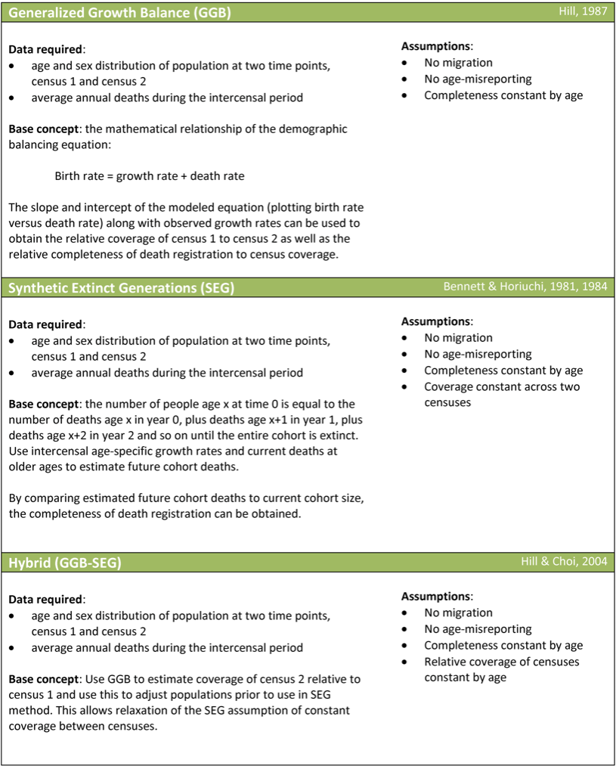
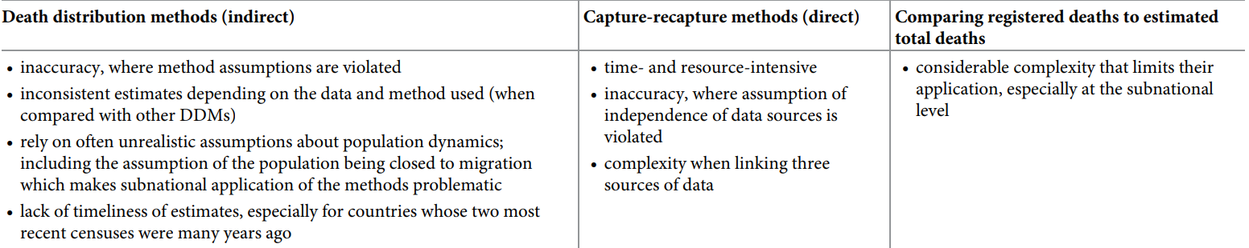
Background & Objective [Table 1. Limitations of existing completeness methods. ]
사망분포방법(간접)
인구의 연령 패턴과 CRVS 시스템으로 인한 사망 연령 패턴의 내부 일관성을 평가하고 인구의 역학 관계에 대한 구체적인 가정을 통해 5세 이상에서 사망 등록 데이터의 완전성을 추정
적시성의 문제; 현재보다 훨씬 이전 기간의 추정치를 계산
Migration이 있을 경우 부정확하게 추정
Notes:
Hybrid : 완성도 수준이 5년 이상 모든 연령에서 일정하며 인구와 사망률에 대한 정확한 연령 보고가 있다고 가정

Slide 4
Background & Objective [Table 1. Limitations of existing completeness methods. ]
다양한 데이터 출처 및 방법을 사용하여 추정된 총 사망자와 등록된 사망자를 비교
사망분포방법(간접)
표자방류법(직접)
세계질병부담연구(GBD)와 유엔(UN) 세계 인구 전망에 의해 국가에 대해 만들어진 것과 같이 등록된 사망자를 총 실제 사망자의 추정치로 나누어서 추정
해당 방법을 구현하고 해석하는데 있어서 필요한 전문분석 기술과 복잡성이 나라 혹은 지방 정부에 대해서 제한적임
개별 사망 등록 데이터를 인구 조사, 조사 또는 보건 인구 감시 시스템(HDSS) 사이트와 같이 이론적으로 독립적인 다른 데이터 소스와 일치시키는 것 ex) NHISS + 통계청, CRDW + 통계청
DDM에 비해 시간과 자원 많이 소요
Notes:
Chandra Sekar-Deming
GBD는 5세 미만 사망률과 성인 사망률을 별도로 평가한 다음 완전한 생명표를 개발하여 총 사망률을 추정한다[18].
5세 미만 사망률(5q0)은 인구 조사 및 조사의 요약 및 완전한 출생 이력과 등록 데이터를 통해 추정되며, 연간 추정치는 소스별 편향을 수정하는 시공간 가우스 프로세스 회귀를 사용하여 생성된다.
성인 사망률(45q15)은 등록, 조사 및 인구 조사 데이터로 추정한다. 등록 데이터의 완전성은 세 가지 사망 분포 방법(일반화된 성장 균형, 베넷-호리우치 및 하이브리드)과 이러한 추정치를 5세 미만 등록의 완전성과 결합한 시공간 가우스 프로세스 회귀를 사용하여 최종 추정치를 평가한다.
조사 및 인구조사 데이터(조정된 형제 생존 방법 또는 보고된 가구 사망 분석)에 의한 성인 사망률 추정도 이루어진다. 그런 다음 시간적 가우스 프로세스 회귀 분석을 수행하여 사회 경제적 및 지역 공변량과 함께 완전성 조정 등록, 조사 및 인구 조사 추정치를 사용하여 시간에 따라 45q15를 추정한다.
전체 수명표는 표준 수명표(불완전한 데이터가 있는 국가의 지역 수명표, 양질의 데이터가 있는 국가의 최근 수명표)와 함께 5q0 및 45q15 추정치를 입력으로 사용하는 모델 수명표에서 생성됩니다. 유엔 세계 인구 전망은 또한 불완전한 등록 데이터가 있는 국가에 대해 완전성 조정 등록 데이터를 사용하여 45q15를 추정하고, 모델 수명 표에
45q15와 5q0을 입력하여 전체 수명 표를 추정한다[19].
완전한 등록 데이터가 있는 국가의 경우, UN 세계 인구 전망 데이터는 인간 사망률 데이터베이스에 기반한 사망률의 연령 패턴을 포함하여 등록된 사망률 표에 직접 수록된다
일관성 없는 추정치가 있을 경우 해

Slide 5
Background & Objective
Death Registration의 Completeness를 추정하는데 있어서 현재 존재하는 방법들은 복잡하며 광범위한 적용이 어려움
쉽게 이용가능한 데이터를 활용하여 등록의 완전성을 추정하는 비교적 간단하고 정확한 방법이 필요!

Slide 6


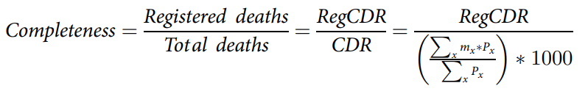
Method [Predicting completeness of death registration]
CDR = Crude Death Rate : mx는 x 연령일때 사망률, Px는 x연령에서의 인구수
RegCDR = registered crude death rate
사망신고의 완전성은 연령별 사망률과 인구의 곱으로 나눈 RegCDR임.

Slide 7
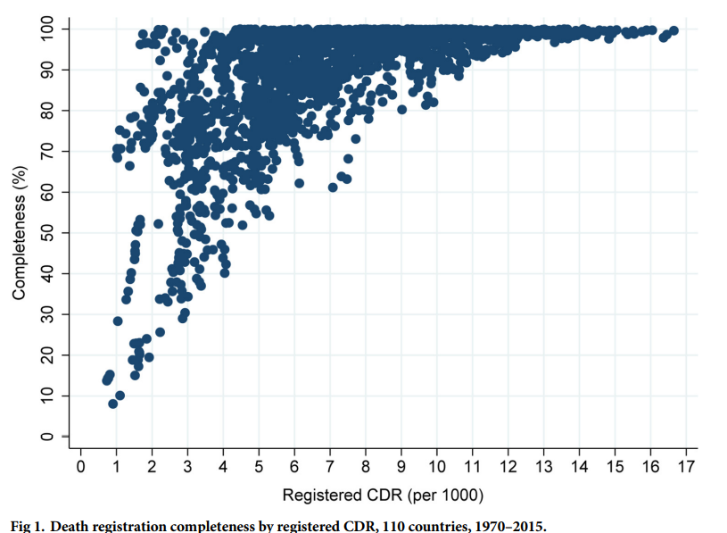
Method [Predicting completeness of death registration]
Completeness과 RegCDR은 사망률 수준과 인구 연령 구조에 따라 이동하는 곡선 관계를 보여줌
Notes:
사망률이 상대적으로 낮고 젊은 인구는 100%에 가까운 완전성을 가질 수 있는 반면, 사망률 및/또는 고령 인구는 30% 미만의 완전성을 가질 수 있다.

Slide 8
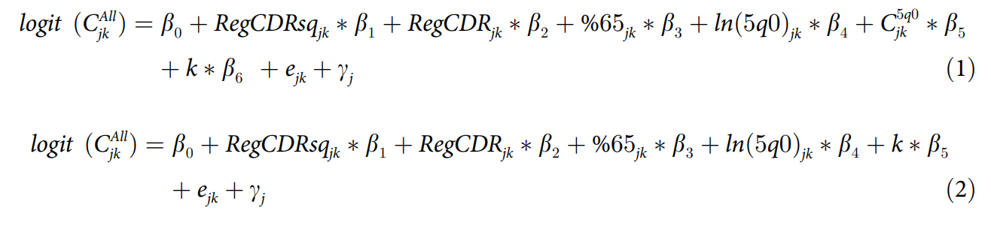



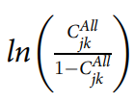






Method [model]
 | Completeness of registration at all ages |  | Fraction of the population aged 65 years and over
 |  |  | Natural log of the under-five mortality rate
 | Registered CDR |  | Completeness of the registered 5q0
 | Square of RegCDR |  | Country
 | Calendar year |  | Coefficients
 | Country-level random effect |  | Predicted completeness (Inverted logit)

Slide 9
Method [model]
1
2
3
4
RegCDR 단독 또는 RegCDR의 자연 로그보다 낮은 수준의 RegCDR에서 완전성을 더 정확하게 예측하기 때문에 포함
1
 | Completeness of registration at all ages |  | Fraction of the population aged 65 years and over
 |  |  | Natural log of the under-five mortality rate
 | Registered CDR |  | Completeness of the registered 5q0
 | Square of RegCDR |  | Country
 | Calendar year |  | Coefficients
 | Country-level random effect |  | Predicted completeness (Inverted logit)
2
인구 연령 구조의 영향을 파악 (즉, 부양비(65세 이상 인구를 15-64세 인구로 나눈 값)를 와 동일한 개념)
3
전체 사망률 수준에 대한 대용치 (사망등록 시스템이 수준이 낮을수록 성인사망률(45q15) 측정이 어렵고 유아 사망률에 대한 데이터는 사망등록 시스템 수준 상관 없이 신뢰성이 높은 자료가 많이 존재하기 때문 )
4
5세미만 완전성 포함시켰을때 전체 Completeness 차이 확인 위함(본문에서는 해당 식을 포함하였을 때 더 높은 정확성을 보여줄 것이라고 판단)

Slide 10
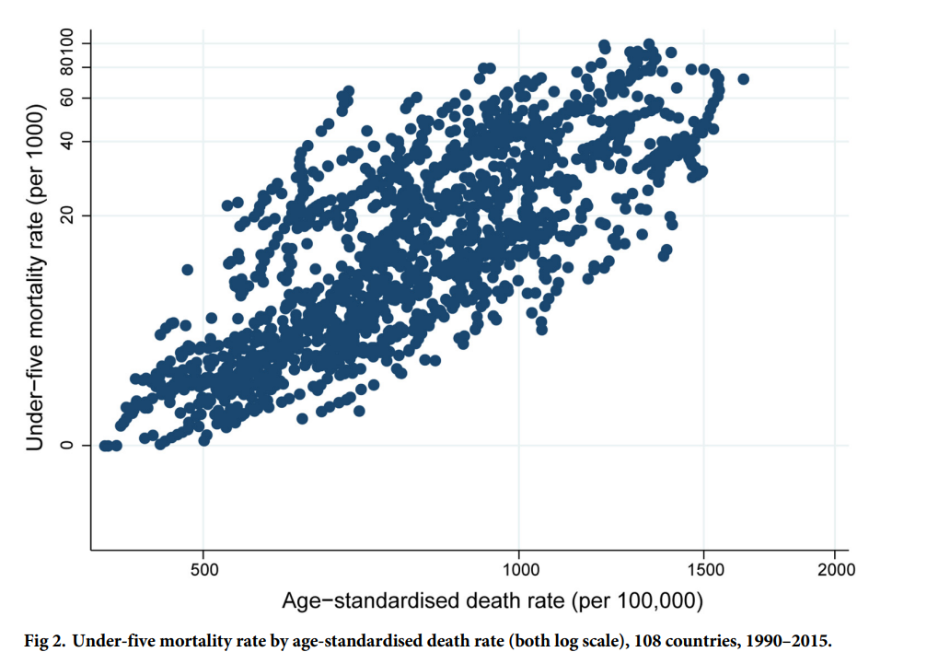
Method [model]
5q0과 연령 표준화 사망률로 측정된 전체 사망률 사이에는 강한 관계가 있음

Slide 11


Method [Data]
[2015 GBD(Global Burden Disease) Database]
- 1970 - 2015, 110개 국가의 사망률 및 인구데이터 포함 -
Except
100% 이상의 Completeness,
HIV/AIDS, 자연재해, 전쟁/분쟁에 의한 사망,
연령별 Completeness가 50% 이상 차이
Notes:
IHME : Institute for Health Metrics and Evaluation
GHDx: Global Health Data exchange

Slide 12
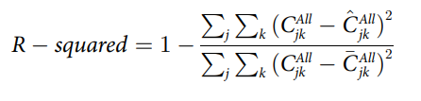


Method [Measures of fit and validity ]
Predicted completeness
Mean observed completeness

Slide 13
Method [Application to national and subnational data ]
External Data Validation
Colombia’s departmentos and capital district in 2014
BloomBerg Health Data Initiative
Brazilian states in 2000–2010
Check Model Performance

Slide 14
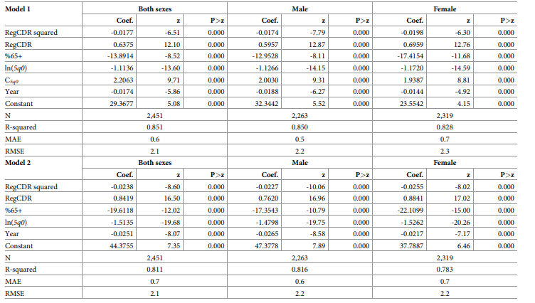
Results [Table 2. Results from models of death registration completeness, both sexes, males and females]
(Country - Year)
Notes:
모든 예측 변수는 매우 유의하였음
5세 미만 사망률과 65세 이상 인구의 비율은 모두 completeness와 negative 관계를 갖는다 (Increase the CDR)
MAE 과대평가
- 실제 값과 예측 값의 차이(Error)를 절대값으로 변환해 평균화- MAE는 에러에 절대값을 취하기 때문에 에러의 크기 그대로 반영된다..- 에러에 따른 손실이 선형적으로 올라갈 때 적합하다.- 이상치가 많을 때

Slide 15
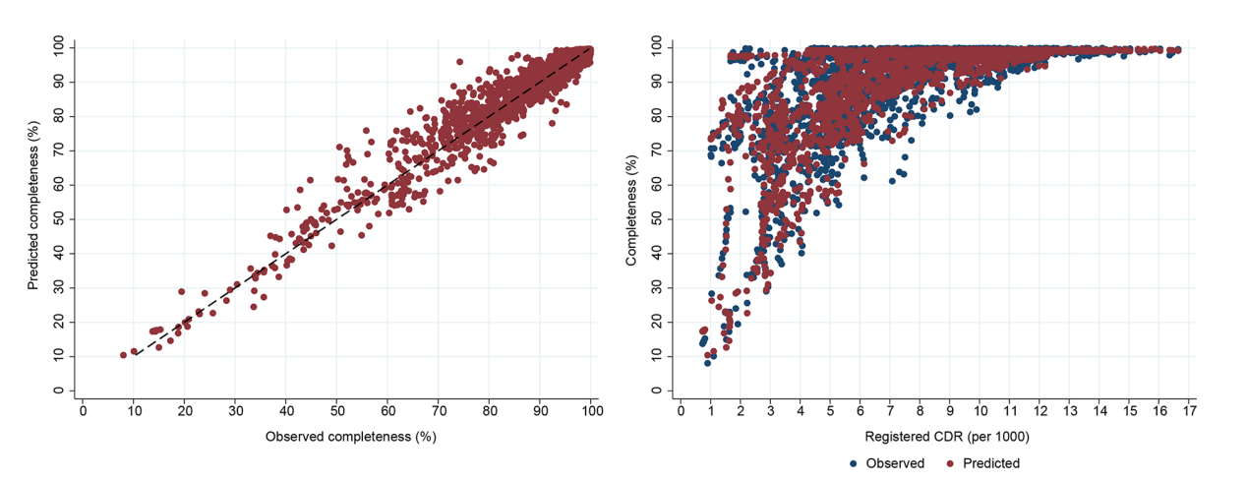
Results [Fig 3. Predicted versus observed death registration completeness, and predicted versus observed death
registration completeness by registered CDR, Model 1, both sexes]
40-60% 수준에서 과대평가, Registered CDR 수준에서 유의하게 예측가능

Slide 16
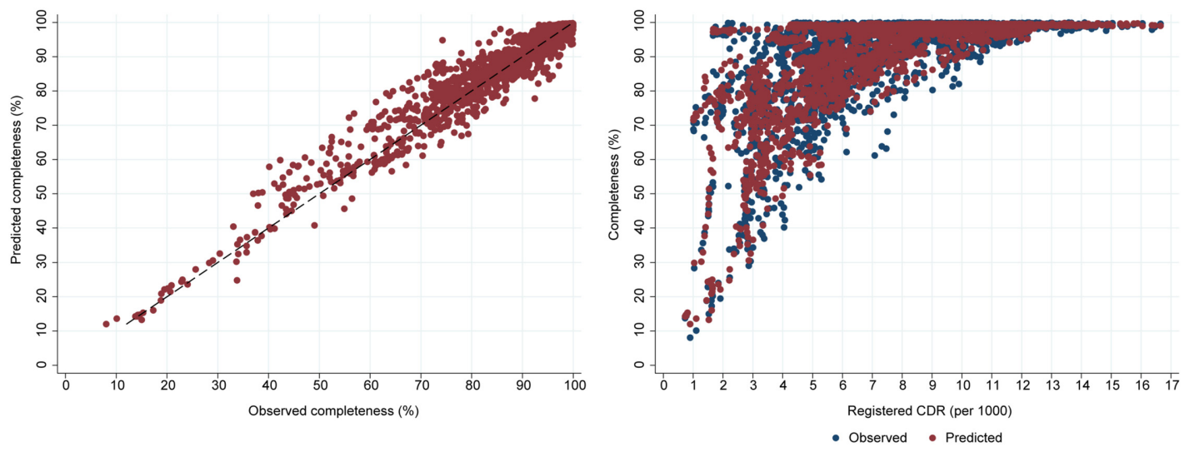
Results [Fig 4. Predicted versus observed death registration completeness, and predicted versus observed death
registration completeness by registered CDR, Model 2, both sexes]
40-60% 수준에서 과대평가, Registered CDR 수준에서 유의하게 예측가능

Slide 17
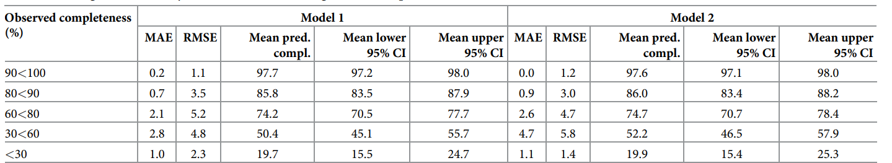
Results [Table 3. Model goodness of fit by level of observed death registration completeness (%), both sexes]
Completeness가 낮은 국가여도 MAE와 RMSE가 80-90사이의 Completeness를 가진 국가와 비슷함
∴ 데이터가 불완정해도 유의하게 예측가능함 (80-90%수준으로)

Slide 18
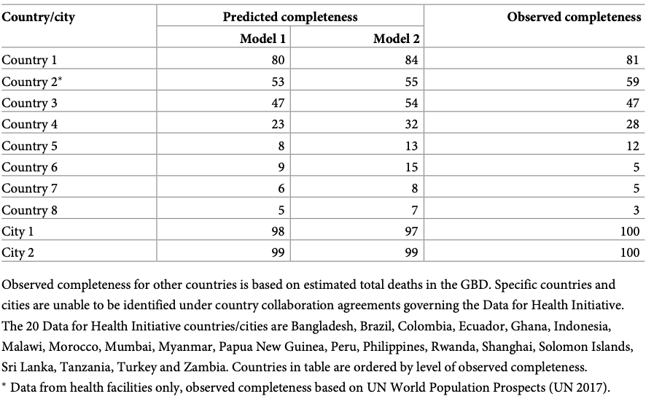
Results [Table 5. Predicted and observed death registration completeness (%), eight countries and two cities in Data for Health Initiative, Models 1 and 2,
both sexes]
실제 확인된 Completeness와 유사하게 확인됨
Notes:
사용된 데이터가 기밀이기 때문에 국가명과 도시는 표기 X

Slide 19
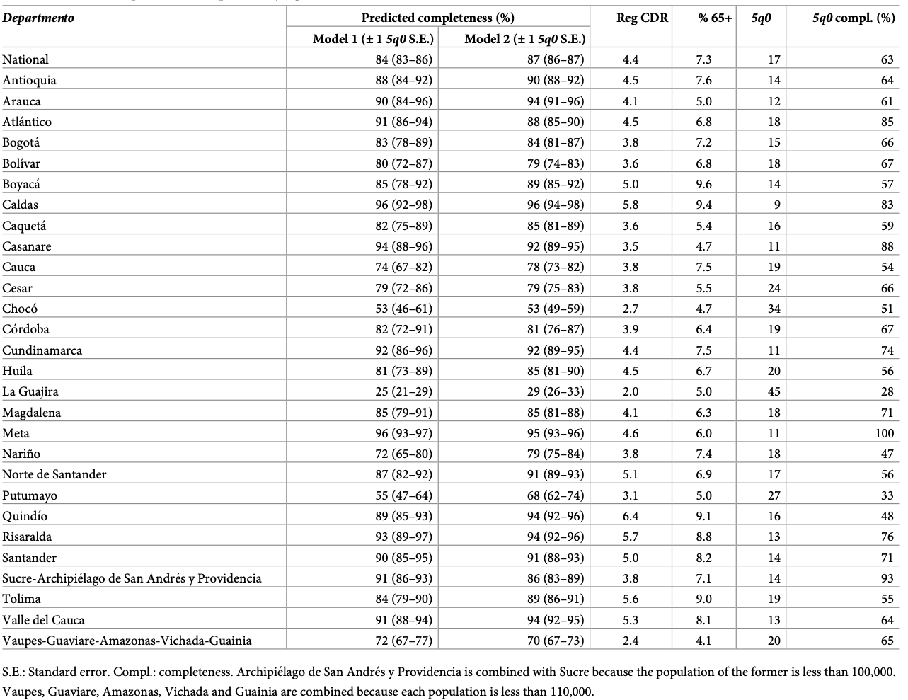
Results [Table 6. Predicted completeness and input data by departmento of residence (%), Colombia, 2014, Models 1 and 2, both sexes]
두 모델에 대한 Predicted Completeness 차이는 10% 이내

Slide 20
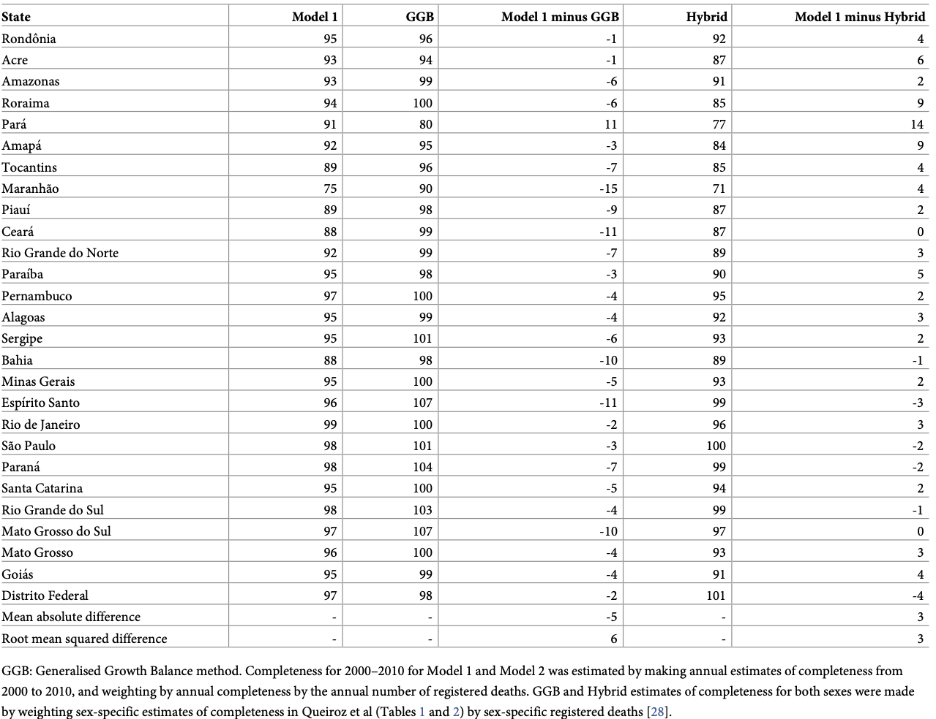
Results [Table 7. Predicted completeness and Queiroz et al (2017) estimates of completeness by state of residence (%), Brazil, 2000–2010, both sexes, ages 5+]
모델1 과 Hybrid 사이에 높은 일치,
But GGB와는 낮은 일치성
Notes:
인구조사 완성도를 조정하는 GGB 및 완전성을 추정하는 SEG 방법과 높은 일치성

Slide 21
Summary & Discussion
모델 1은 5세 미만 사망률 등록의 완전성을 포함하기 때문에 모델 2보다 성능이 우수
기존에 추정하던 방식인 DDM, Capture-Recapture, 총 사망자 추정치에 대한 비교 방법이 가지고 있던 한계 극복
EX) Accuracy, Consistency, Significant data requirements, Unrealistic assumptions about population dynamics, Lack of timeliness, and Complexity
CRVS 시스템 성능 평가를 위한 사망 기록의 완전성 측정을 통해 사망등록 개선에 대한 모니터링 가능 → 불완전한 데이터 조정

Slide 22

논문선정이유
본문에서는 국가별 통계를 바탕으로 사망등록의 완전성(사망자료 등록률)을 통해 자료의 적합성을 확인
통계청자료를 이용하여 암에 대한 사망등록 Completeness를 확인하여 CRDW 자료와 비교하여 차이 확인
EX)
CRDW 자료가 모집단의 분포와 비슷할 것이라고 가정

Slide 23
적용방안
해당 Equation은 사망등록 시스템이 부실한 국가도 포함하여 구축되었음
한국의 경우 Registration 정도가 우수한편 따라서 전체사망률수준을 가늠하기 위해 사용되었던 5세미만 영유아 사망률 제외 가능
Registration ratio가 높고 자료가 정확하면 정확할수록 영유아 사망률 변수를 사용하게 되면 모델의 예측력이 떨어지게 됨

Slide 24
